Slide 1
স্বাগতম

Slide 2
শিক্ষক পরিচিতি
মোহাম্মদ ছয়ফুল আলম
সহকারী শিক্ষক
ইউছুফ আলী সরকারি প্রাথমিক বিদ্যালয়
ফেঞ্চুগঞ্জ, সিলেট।
০১৭১৬৩৮৭৫৫০
razzak1bd@gmail.com

Slide 3
পাঠ পরিচিতি
শ্রেণি:- পঞ্চম
বিষয়- প্রাথমিক গণিত
অধ্যায়: ১০ (জ্যামিতি)
সময় ৩৫ মিনিটি

Slide 4
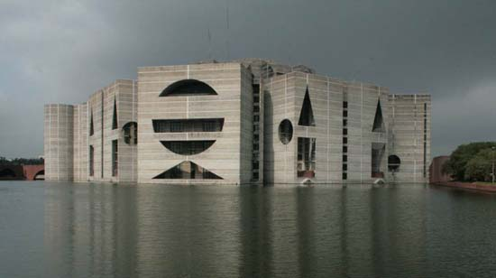
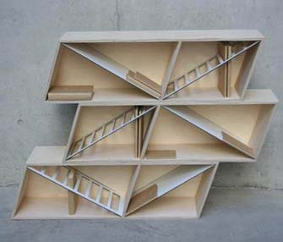
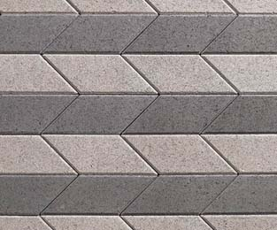
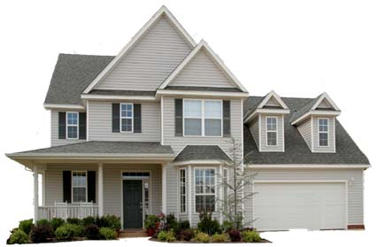

Slide 5
আজকের পাঠ
জ্যামিতিক আকৃতি (সামান্তরিক ও ট্রাপিজিয়াম

Slide 6
শিখন ফল
২৯.১.১ সামন্তরিক,ও ট্রাপেজিয়ামের আকৃতি অনুসারে পৃথক পৃথক
ভাবে সাজাতে পারবে।
২৯.২.১ সামন্তরিক আঁকতে পারবে।
২৯.৩.১ সামন্তরিক ও ট্রাপেজিয়ামের বৈশিষ্ট সম্পর্কে জানবে এবং
এদের পার্থক্য চিহ্নিত করতে পারবে।

Slide 7
ডানপাশের আকৃতিগুলো একটি অন্যটির উপর বসিয়ে চতুর্ভুজ তৈরি করি।
আমরা কী কী আকৃতি তৈরি করতে পারি?
পাশের ৬ টি চতুর্ভুজকে তাদের সমান্তরাল বাহুগুলোর ভিত্তিতে দুইটি দলে ভাগ করি।
সমান্তরাল বাহু | চতুর্ভুজ
১) শুধু ১ জোড়া বাহু পরস্পর সমান্তরাল
২) ২ জোড়া বাহু পরস্পর সমান্তরাল
৩ টি
৩ টি

Slide 8
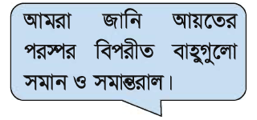
একক কাজ
উপরে প্রদর্শিত ৬ টি চতুর্ভুজের মধ্যে কোন আয়ত আছে? যদি আছে মনে হয়, তবে কেন সেটি আয়ত তার কারণ ব্যাখ্যা কর।

Slide 9
উপরের চতুর্ভূজকে আমরা দুই ভাগে ভাগ করতে পারি।
এক জোড়া সমান্তরাল বাহুবিশিষ্ট চতুর্ভুজ | দুই জোড়া সমান্তরাল বাহুবিশিষ্ট চতুর্ভুজ

Slide 10
যে চতুর্ভুজের একজোড়া বাহু পরস্পর সমান্তরাল তাকে ট্রাপিজিয়াম বলে।
ট্রাপিজিয়াম
সামন্তরিক
যে চতুর্ভুজের দুইজোড়া বাহু পরস্পর সমান্তরাল তাকে সামন্তরিক বলে।

Slide 11
নিচের আকৃতি থেকে টাপিজিয়াম বা সামন্তরিক খুঁজে বের কর। আকৃতিটি সামন্তরিক বা ট্রাপিজিয়াম কেন তার কারণ ব্যাখ্যা কর।
সামন্তরিক
ট্রাপিজিয়াম
ট্রাপিজিয়াম
ট্রাপিজিয়াম
ট্রাপিজিয়াম
সামন্তরিক
সামন্তরিক

Slide 12
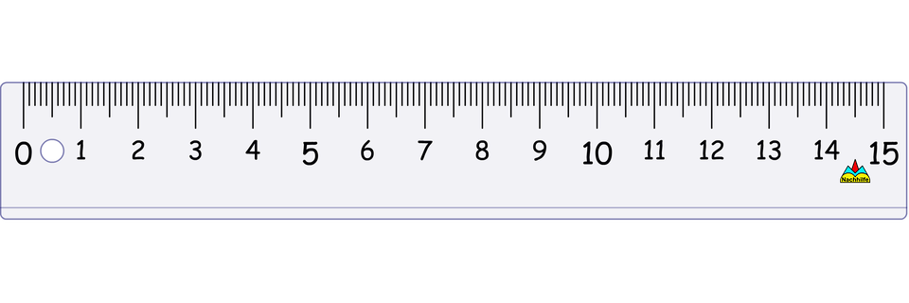
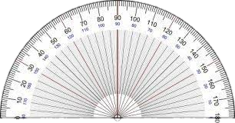
নিচের সামন্তরিক বাহুর দৈর্ঘ্য ও কোণগুলো পরিমাপ করি। আমরা সামন্তরিকের বাহু ও কোণগুলোর কী কোনো বৈশিষ্ট্য খুঁজে পাই?
৭.১ সেমি
৬.১ সেমি
$${১১০}^{০}$$
$${৭০}^{০}$$
$${৬০}^{০}$$
$${১২০}^{০}$$
৫.৪ সেমি
৪.১ সেমি
৫.৪ সেমি
৪.১ সেমি
$${১২০}^{০}$$
$${৬০}^{০}$$
$${১১০}^{০}$$
$${৭০}^{০}$$
৬.১ সেমি
৭.১ সেমি
সমান
১। পরস্পর বিপরীত বাহুর দৈর্ঘ্য
........................
সামন্তরিকের
বিপরীত বাহুগুলো পরস্পর সমান
বিপরীত কোণগুলো পরস্পর সমান
সমান
২। পরস্পর বিপরীত কোণ
..............................

Slide 13
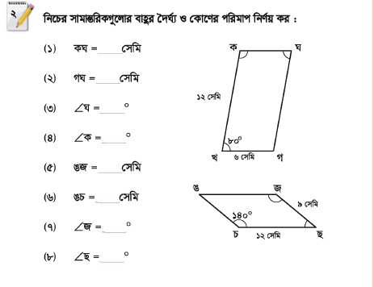
জোড়ায় কাজ

Slide 14
৪ সেমি
ডানপাশের সামন্তরিকের মত একটি সামন্তরিক খাতায় আঁকি।
৩ সেমি
$${৬০}^{০}$$
৩ সেমি
স্কেলের সাহায্যে ৪ সেমি দৈর্ঘ্যের একটি রেখা আঁকি।
১
৪ সেমি
২
চাঁদা ব্যবহার করে ${৬০}^{০} কোণ আঁকি।$
৩ সেমি
ত্রিকোণীসেট ব্যবহার করে ২য় ধাপে অঙ্কিত রেখার সমান্তরাল রেখা আঁকি।
৪ সেমি
৩
৪ সেমি
$${৬০}^{০}$$
২য় ও ৩য় ধাপের অঙ্কিত রেখায় ৩ সেমি চিহ্নিত করি।
৪
৩ সেমি
৪র্থ ধাপে চিহ্নিত বিন্দুদ্বয় স্কেলের সাহায্যে সংযুক্ত করি।
৫

Slide 15
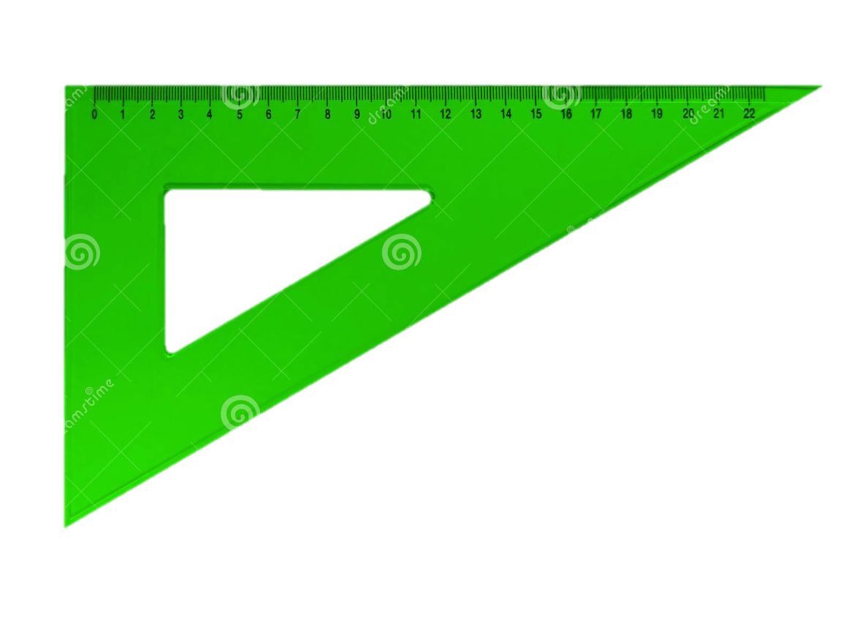
ডানপাশের সামন্তরিকের মত একটি সামন্তরিক খাতায় আঁকি।
৪ সেমি
৫ সেমি
১
স্কেলের সাহায্যে ৪ সেমি দৈর্ঘ্যের একটি রেখা আঁকি।
৫ সেমি
২
চাঁদা ব্যবহার করে ${৫০}^{০} কোণ আঁকি।$
$${৫০}^{০}$$
রুলার ব্যবহার করে ২য় ধাপে অঙ্কিত রেখা হতে ৫ সেমি চিহ্নিত করই।
৪ সেমি
৩
ত্রিকোণীসেট ব্যবহার করে ১ম ধাপে অঙ্কিত রেখার সমান্তরাল রেখা আঁকি।
৪
৪র্থ ধাপে অংকিত সরল রেখা হতে ৪ সেমি চিহ্নিত করি।
৫
৫ম ধাপে চিহ্নিত বিন্দু ১ম ধাপে অংকিত রেখার আদিবিন্দু যোগ করি।
৬

Slide 16
দলীয় কাজ

Slide 17
সামন্তরিকের বৈশিষ্ট্য
কর্ণদ্বয় পরস্পর অসমান
কর্ণদ্বয় পরস্পর মধ্যবিন্দুতে মিলিত হয়।
কর্ণদ্বয় পরস্পকে সমদ্বিখন্ডিত করে।
সামান্তরিক
কর্ণদ্বয় সামন্তরিককে চারটি ত্রিভূজে বিভক্ত করে।

Slide 18
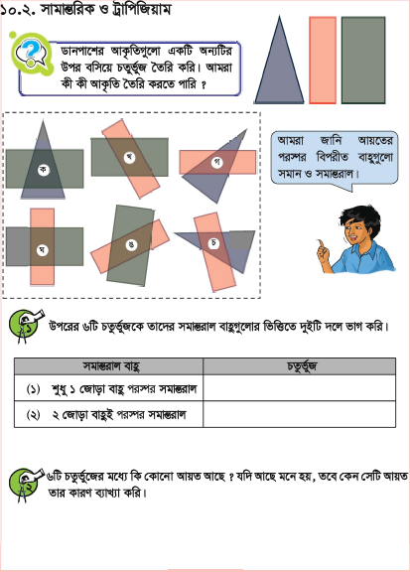
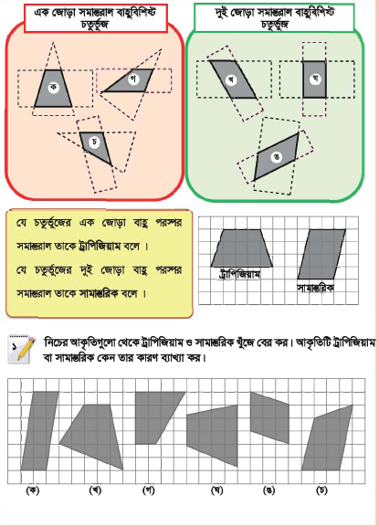
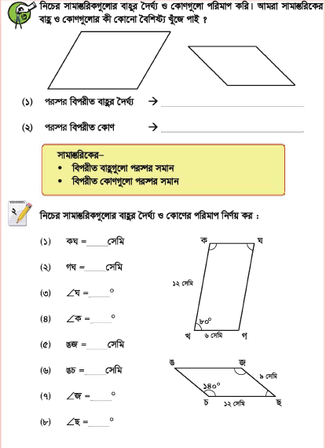
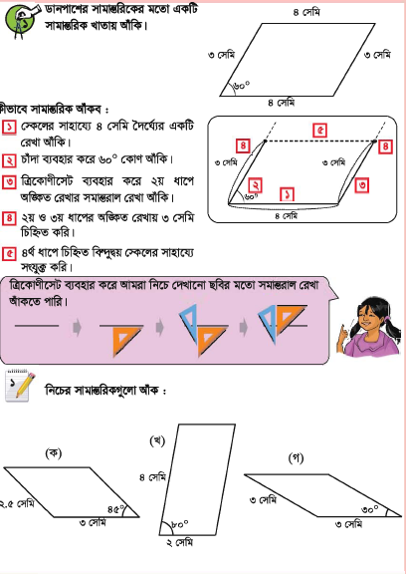
পাঠ্য বইয়ের সাথে সংযোগ
পাঠ্য বইয়ের ১০২ পৃষ্ঠা হতে ১০৫ পৃষ্ঠা ভালোভাবে পড়

Slide 19
দলীয় কাজ
১। সামন্তরিক কাকে বলে? আয়তের বৈশিষ্ট্যগুলো লেখ।
২। ট্রাপেজিয়াম কাকে বলে? সামন্তরিক ও ট্রাপেজিয়ামের মধ্যকার মিল ও অমিলগুলো লেখ।

Slide 20
বাড়ির কাজ
১। ক ও খ রেখা দুইটি সমান্তরাল। নিচের উদাহরণটি দেখ এবং রেখা দুইটি ব্যবহার করে দুইটি ট্রাপিজিয়াম ও দুইটি সামন্তরিক আঁক।
উদাহরণ
ক
ঘ
ডানপাশের চিত্রের সামন্তরিকের বাহুগুলোর দৈর্ঘ এবং কোণগুলোর পরিমাপ নির্ণয় কর।
কঘ = ......... সেমি ২) গঘ = ........... সেমি
৩) $∠ঘ= ……ডিগ্রি$ ৪) $∠$ক = .............ডিগ্রি
৪ সেমি
$${৭০}^{০}$$
খ
৬ সেমি
গ

Slide 21
তোমাদের সকলকে
ধ ন্য বা দ

